Slide 1
專題報告
自動化股票交易
教師:蔡奇偉 副教授
學生:張皓評，葉俊毅

Slide 2
1.Introduction
預測股票一直是人們所追求的，然而股票的隨機性遠遠難以掌握，在資料科學的進步下，計算成本大幅降低，本專題使用深度學習LSTM模型，LSTM 可以用於預測時間序列數據中的未來值，進行股票預測，使用前30天的開盤價、最高價、最低價、收盤價、成交量，預測隔天的收盤價。
優點
有效處理長序列依賴問題.
防止梯度消失問題.
良好的學習時序特徵能力.
缺點
訓練時間較長.
計算複雜度高.
需要大量資料進行訓練.

Slide 3
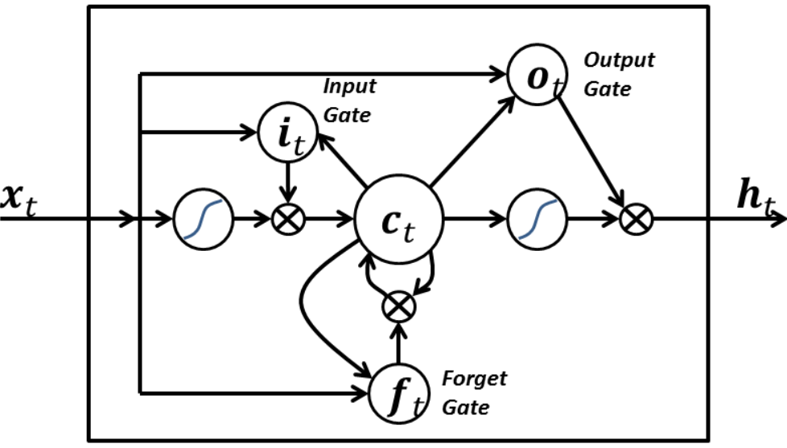
2. 長短期記憶(Long Short-Term Memory，LSTM)
LSTM中
最重要的是Forget gate，
其次是Input gate，
最次是Output gate.
LSTM 網路結構

Slide 4
2. 長短期記憶(Long Short-Term Memory，LSTM)
LSTM網絡作為一種特殊的循環神經網路，在深度學習領域具有重要的地位和廣泛的應用。透過引入記憶單元和Gate控制機制，解決了標準遞迴神經網(RNN)中的長期依賴問題，使其能夠更好地處理序列資料。
LSTM在時序預測、語音辨識、自然語言處理、視訊處理等任務中發揮重要作用，並取得了顯著的成果。隨著深度學習技術的不斷發展，相信LSTM網路在更多領域中將繼續發揮其優勢，為人工智慧的進步做出更大的貢獻。

Slide 5
2. 長短期記憶(Long Short-Term Memory，LSTM)
蒐集與處理資料
網路架構與參數設定
建構投資策略與績效指標
實證結果分析與結論
LSTM 流程圖

Slide 6
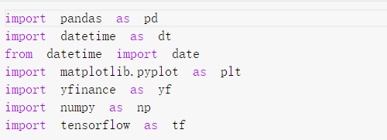
3.設置時間範圍
3.1載入外部套件
參考網頁
https://github.com/034adarsh/Stock-Price-Prediction-Using-LSTM/blob/main/LSTM_Improved_model(diff_dataset).ipynb

Slide 7
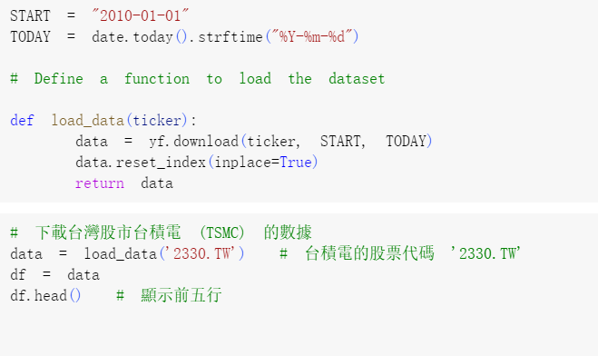
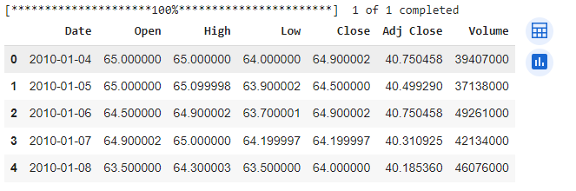
3.設置時間範圍並定義一個函數來加載股票數據

Slide 8
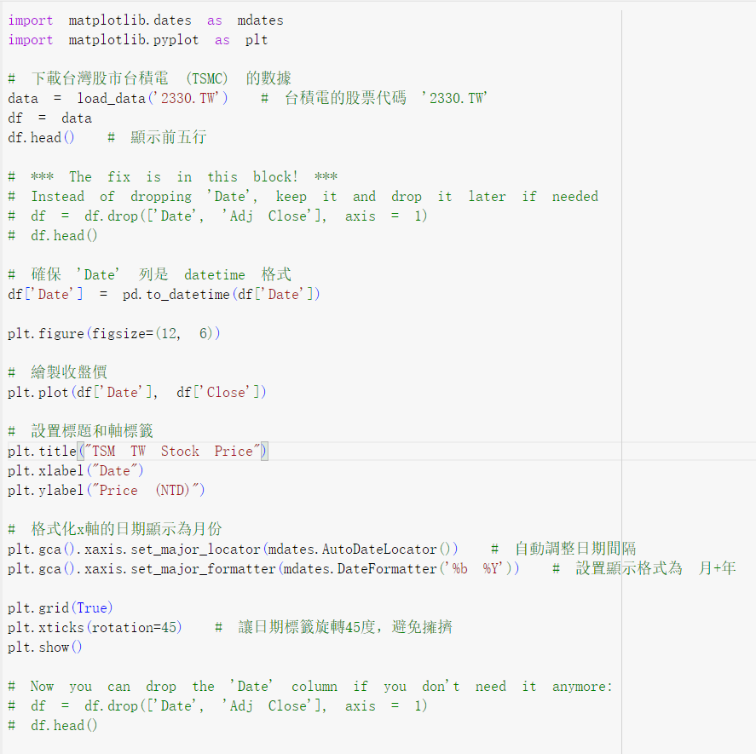
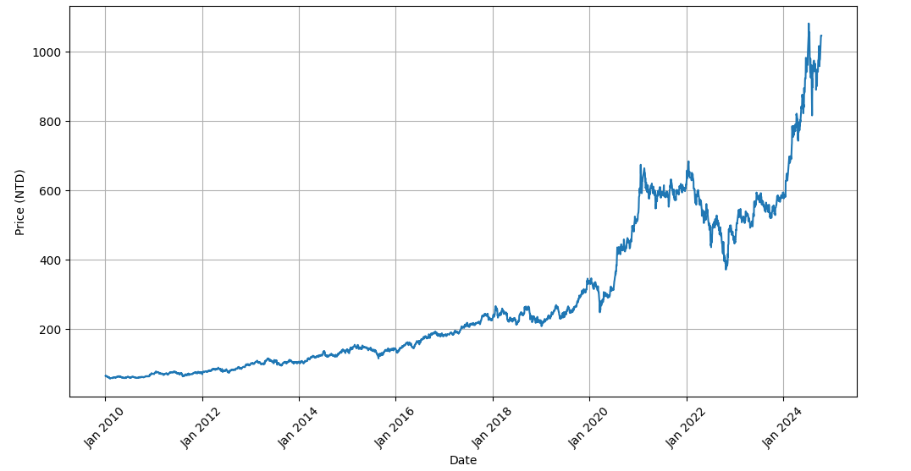
4.繪製台積電股價趨勢圖

Slide 9
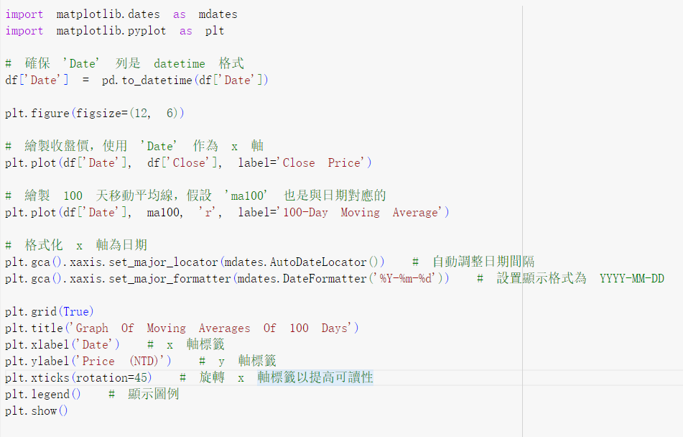
4.繪製台積電收盤價與100日移動平均線

Slide 10
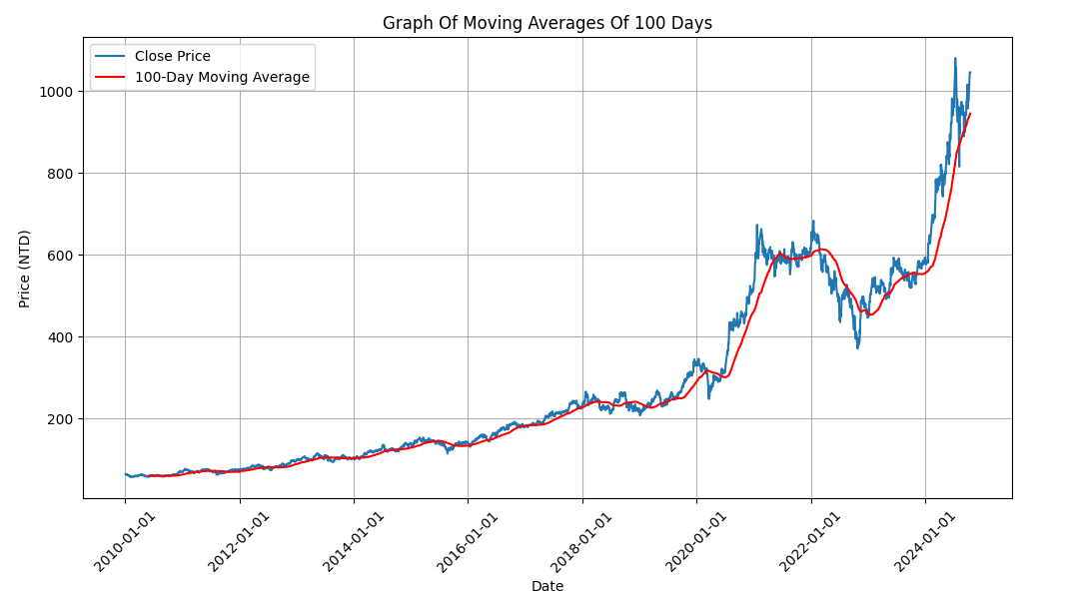
4.繪製台積電收盤價與100日移動平均線
測試集預測比對

Slide 11
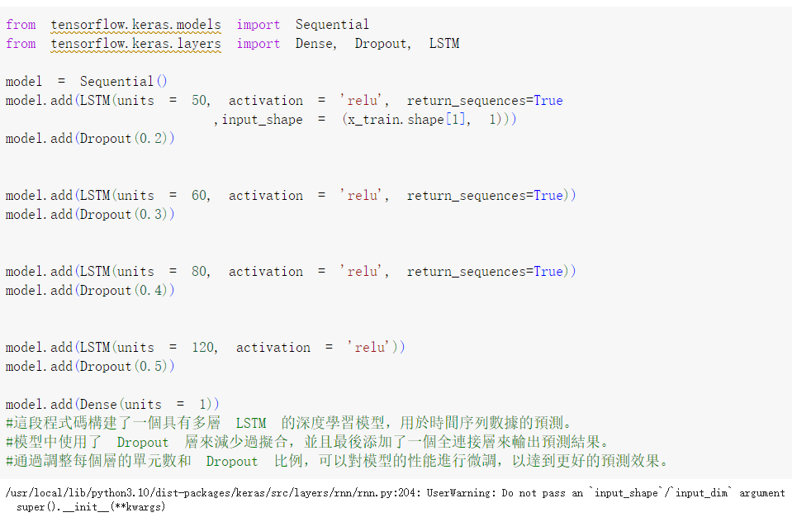
4.定義LSTM神經網絡模型
特徵重要性分析

Slide 12
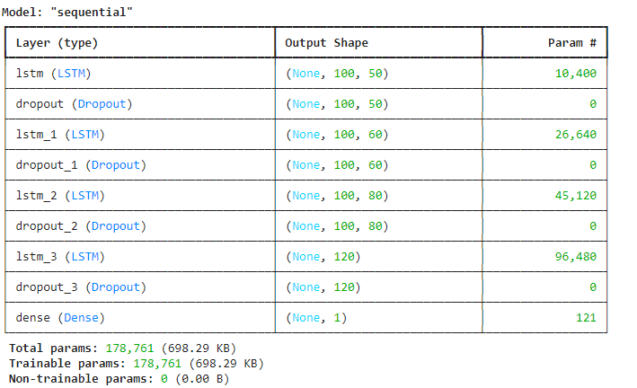
5.呈現模型結構

Slide 13
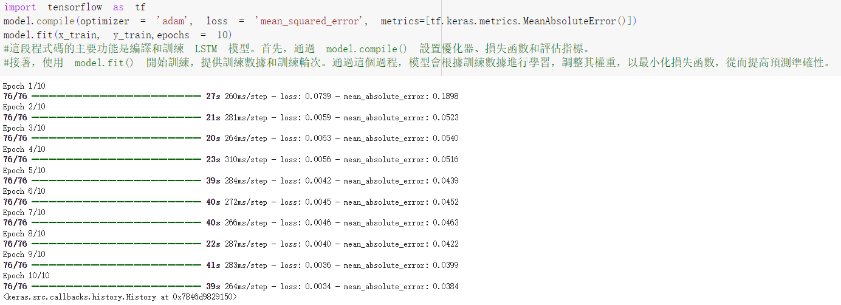
6.訓練模型

Slide 14
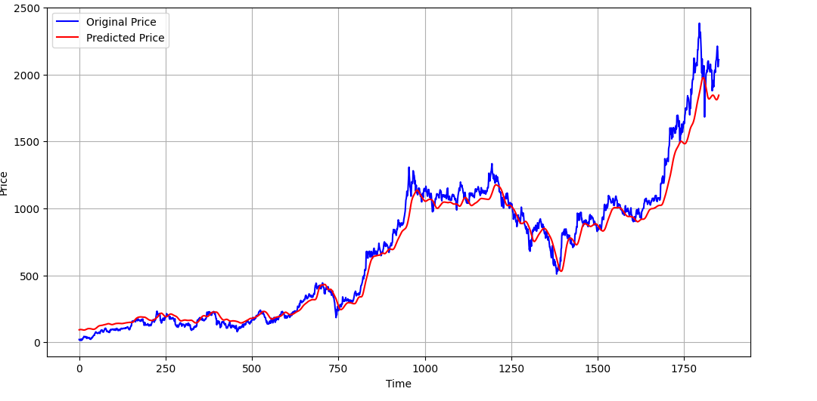
7.可視化測試集預測結果

Slide 15
4.結論
我們可以利用LSTM來幫我們預測股票的好壞，來呈現出成果，方便投資人做決定。

Slide 16
Thank you
for your patience

